Slide 1


PRESENTASI RISET INFORMATIKA
Eka Maurita (22081010119)

Slide 2
Latar Belakang
Ancaman Digital: Peningkatan ancaman keamanan digital, khususnya serangan phishing yang menggunakan URL menyesatkan untuk mencuri informasi sensitif (username, password, detail kartu kredit).
Tujuan Penelitian: Mengembangkan metode untuk memprediksi URL berbahaya menggunakan algoritma klasifikasi LightGBM dan XGBoost
Manfaat: Meningkatkan keamanan digital dengan menyediakan alat prediksi yang efektif terhadap URL berbahaya.

Slide 3

Metodologi Penelitian
Pengolahan Data:
Eksplorasi Data: Memahami distribusi dan karakteristik URL.
Feature Engineering (Ekstraksi Fitur): Mengubah URL menjadi fitur numerik. Fitur-fitur yang diekstrak: Panjang URL, jumlah direktori, keberadaan alamat IP, panjang hostname, abnormalitas URL, dll..
Pembagian Data (Split Data): 80% untuk data pelatihan dan 20% untuk data pengujian.
Pemodelan: Menggunakan dua algoritma supervised learning berbasis decision tree:
LightGBM: Efisien, cepat, dan memiliki performa tinggi.
XGBoost: Algoritma boosting berbasis pohon keputusan yang mampu meningkatkan akurasi sambil mengurangi overfitting.

Slide 4
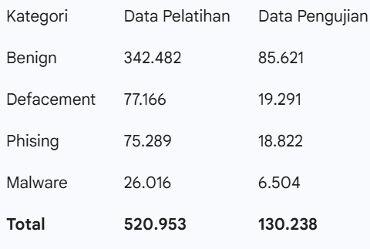
Distribusi Data (Split Data)
Dataset dibagi menjadi data pelatihan (80%) dan data pengujian (20%). Total URL yang digunakan adalah 651.191.

Slide 5
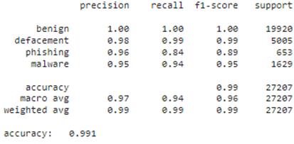
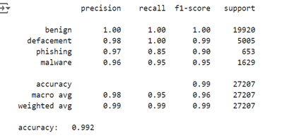
Evaluasi Model
XGBoost
LightGBM

Slide 6
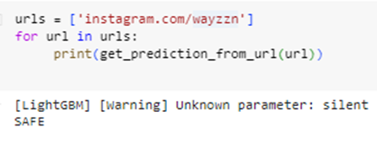
Hasil Prediksi

Slide 7
Thank you very much!
www.reallygreatsite.com

